Slide 1

RAVEN SECURITY
INFORME TÉCNICO CONSOLIDADO
PROYECTO FINAL: Análisis Forense & Pentesting
Analista: Julio Leandro Fraga Pirola | Mayo 2026

Slide 2

01
RESUMEN EJECUTIVO
Compromiso total del sistema detectado el 08 de octubre. Exposición de privilegios de administrador y falta de endurecimiento básico.

Slide 3







METODOLOGÍA DE TRABAJO
ANÁLISIS FORENSE
Uso de Autopsy para procesar imagen .raw, recuperación de archivos borrados y reconstrucción de Timeline.
PENTESTING
Auditoría de Caja Negra con Kali Linux: Reconocimiento (Nmap), Explotación y Escalada de Privilegios.

Slide 4
CRONOLOGÍA: 08 DE OCTUBRE
17:40:59
21:00
22:41:52
23:28:36
Intrusión inicial exitosa vía SSH como root.
Pico de modificaciones en directorios críticos (/etc, /var).
Último registro de actividad en Journal de usuario.
Cierre de sesión y finalización del compromiso.
Datos extraídos mediante el análisis de artefactos en system.journal y archivos de historial.

Slide 5


VECTOR DE ACCESO: SSH COMPROMISE
EVIDENCIA TÉCNICA
192.168.0.13
El atacante obtuvo acceso directo a la cuenta de superusuario. La falta de deshabilitación del Root Login en SSH fue el principal facilitador del compromiso inicial.
IP de Origen Atacante

Slide 6







HALLAZGOS CRÍTICOS DE SEGURIDAD
FTP ANÓNIMO
CMS OBSOLETO
SSH DÉBIL
Servicio vsftpd 3.0.3 permitiendo acceso sin credenciales, exponiendo la estructura del sistema de archivos.
Instancia de WordPress v6.9.4 con vulnerabilidades conocidas, XML-RPC habilitado y listado de directorios activo.
Permitía fuerza bruta (Hydra) y logueo de root con contraseñas triviales identificadas como '123456'.

Slide 7

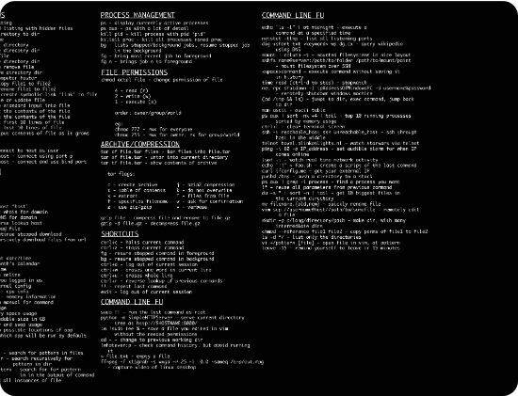
ANÁLISIS DE PERSISTENCIA: MYSQL
MANIPULACIÓN DE ARTEFACTOS
El archivo .mysql_history reveló la creación de puertas traseras:
•
Usuario: 'wordpressuser'
•
Contraseña: '123456'
•
Permisos: GRANT ALL PRIVILEGES
Este usuario fue creado estratégicamente para mantener el control de los datos incluso tras un reinicio del servidor.

Slide 8
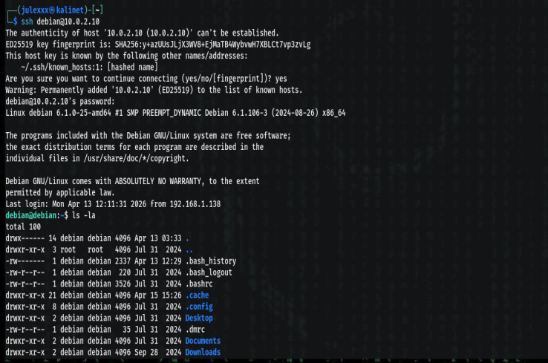
INTEGRIDAD: CHMOD 777
PERMISOS GLOBALES INSEGUROS
Se identificaron permisos rwxrwxrwx en archivos críticos del servidor web Apache:
•
.htaccess: Manipulación de flujo de tráfico.
•
wp-config.php: Exposición de claves de DB.
•
index.html: Defacement del sitio.
Impacto: Escalada de privilegios horizontal instantánea.

Slide 9


CONTINUIDAD: RTO Y RPO
DEFINICIÓN DE OBJETIVOS
Para garantizar la resiliencia operativa de Raven Security, establecemos:
PRIORIZACIÓN DE ACTIVOS
Nivel 1: Web & DB (Inmediato)
Nivel 2: FTP & Gestión (24h)
Nivel 3: Logs & Auditoría (>24h)
RPO: Máximo 24h de pérdida de datos aceptable mediante backups incrementales diarios aislados.

Slide 10
PLAN DE ENDURECIMIENTO (HARDENING)
Servicio | Estado Actual | Acción Correctiva
SSH | Root login permitido / Pass 123456 | Inhabilitar login root / Forzar llaves RSA
Servidor Web | Permisos 777 en /html/ | Aplicar chmod 644/755 estrictamente
FTP | Acceso Anonymous habilitado | Deshabilitar anonymous y forzar SFTP
CMS WordPress | v6.9.4 Obsoleta | Actualizar a v6.5+ / Parches inmediatos

Slide 11









VISIÓN DE SEGURIDAD FUTURA
REDUNDANCIA OFF-SITE
MONITOREO SIEM
AUDITORÍAS RECURRENTES
Backups inmutables en regiones geográficas distintas para prevenir pérdida por desastres locales.
Integración de alertas en tiempo real sobre intentos de acceso fallidos y cambios de integridad.
Ciclos trimestrales de Pentesting para validar la postura de seguridad ante nuevas amenazas.

Slide 12
Informe Final de Ciberseguridad - Raven Security
Contacto de Emergencia: it-support@ravensecurity.io
Protección Digital Inteligente | Julio Leandro Fraga Pirola

